Slide 1
OutSystems: Vakbekwaam
Deel 12 — Modules, libraries, afhankelijkheden

Slide 2
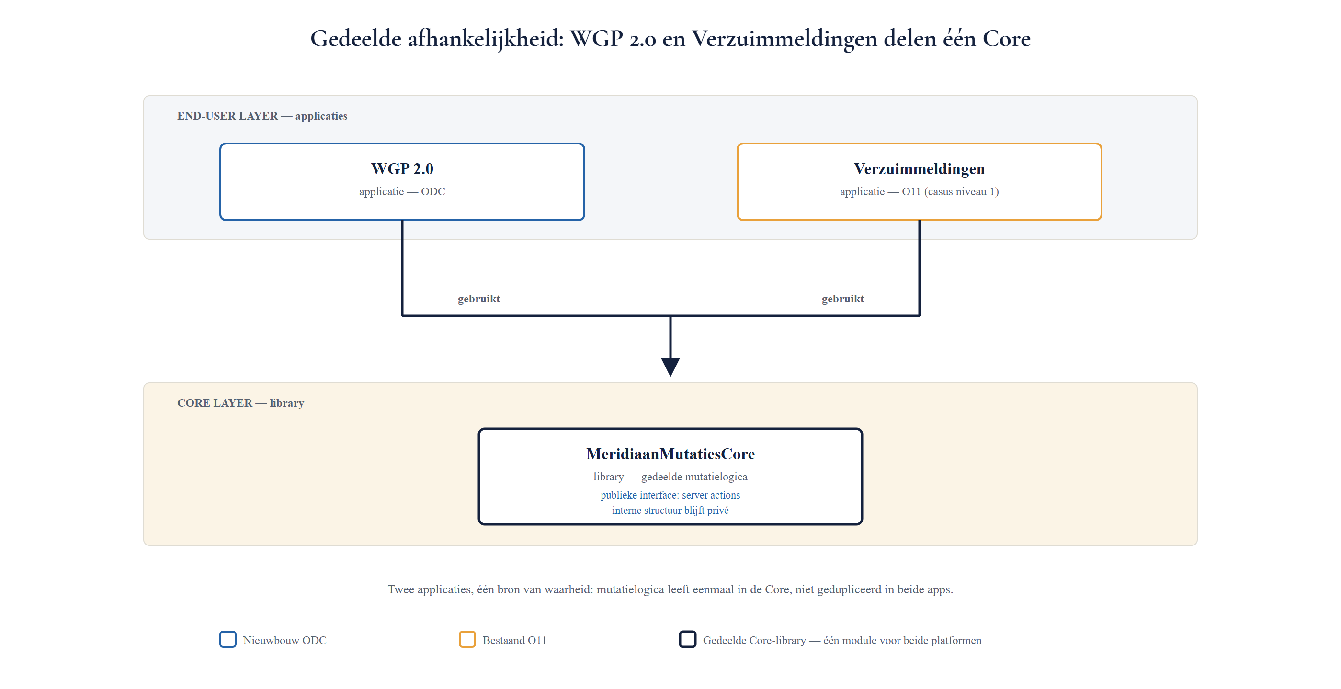
Van app naar module
• Afgebakende verantwoordelijkheid
• Communicatie via expliciete, publieke interfaces
• MeridiaanMutatiesCore: gedeelde mutatielogica als eigen module

Slide 3
Library versus applicatie

Slide 4
Twee soorten modules
 | Library | Applicatie
Eindgebruikersschermen | Nee | Ja
Voorbeeld | MeridiaanMutatiesCore | WGP 2.0, Verzuimmeldingen
Publiceert | Stabiele interface | Gebruikerservaring

Slide 5
Opdracht 12.1 — Library of applicatie?
Drie modules van het Meridiaan-landschap.
→ Werkboek 12.1

Slide 6
Afhankelijkheden beheren

Slide 7
Automatisch bijgehouden
• TrueChange gebruikt dit voor incrementele publicatie
• Wijziging in Core → impact op alle afhankelijke modules zichtbaar

Slide 8
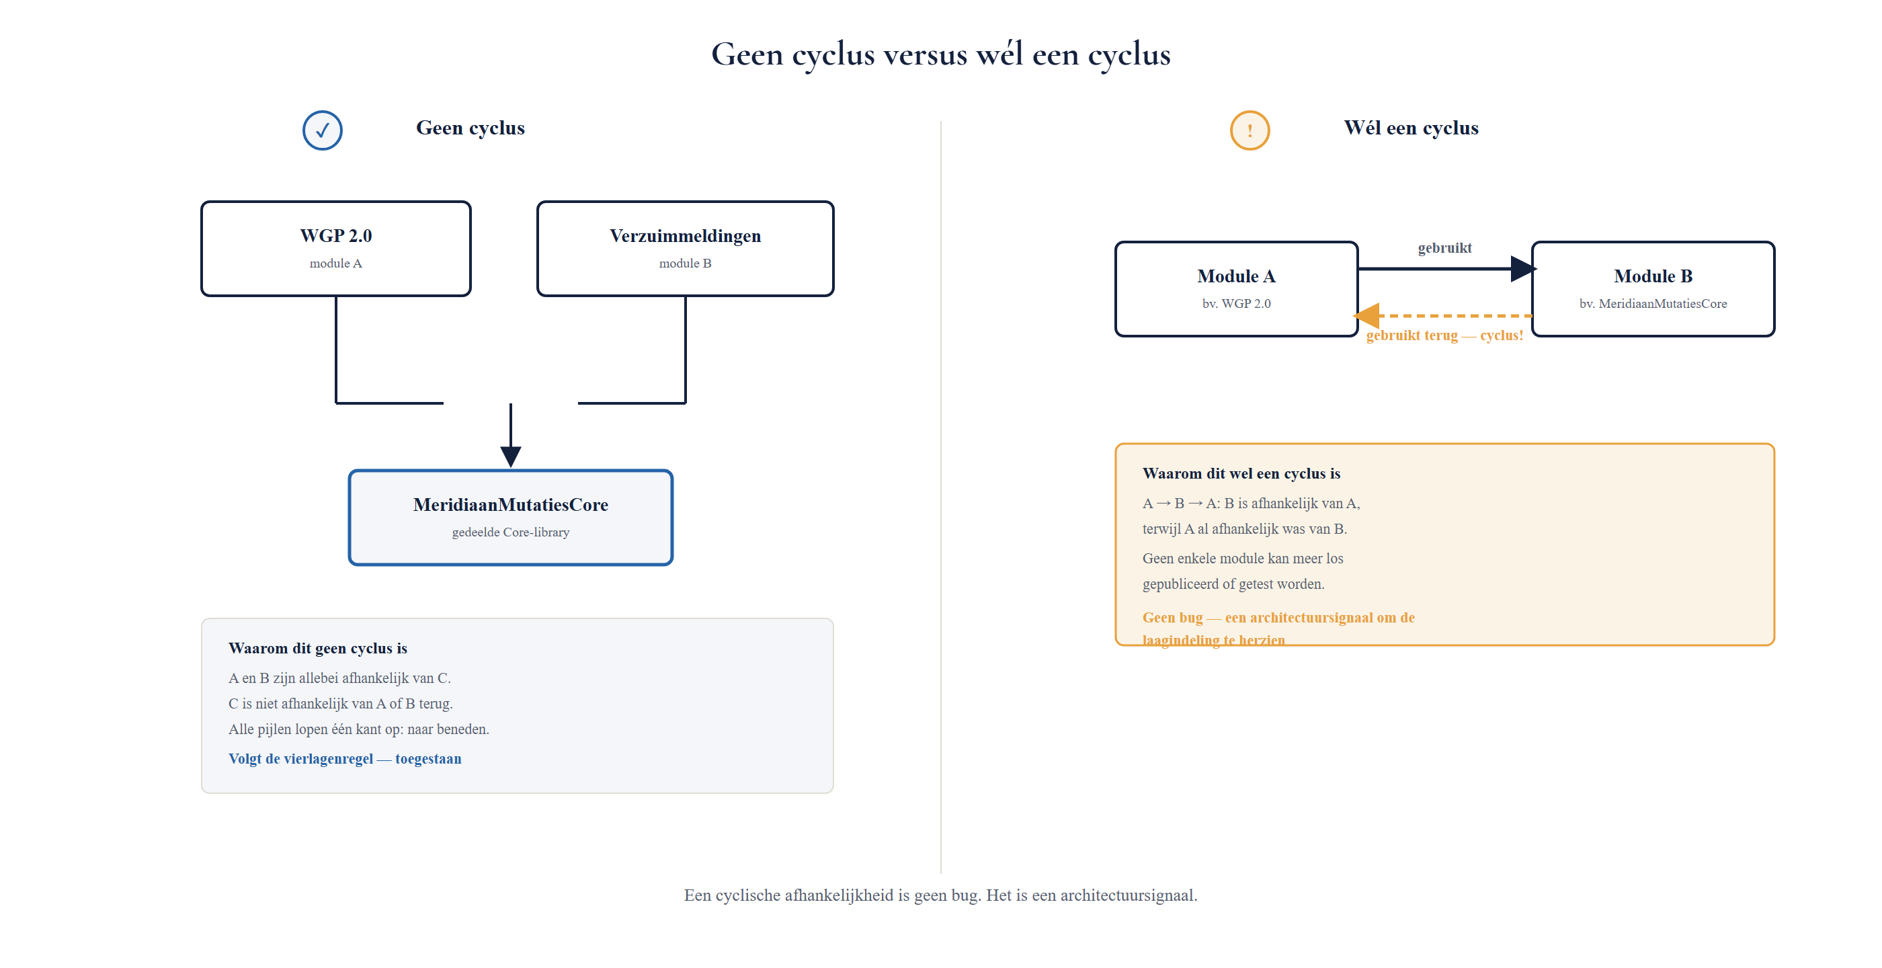
Een cyclische afhankelijkheid is geen bug.
Het is een architectuursignaal.

Slide 9
Baan A / Baan B
A — Library bouwen + afhankelijkheid in Service Studio
B — Zelfde opbouw in ODC Studio
→ Werkboek, eigen baan

Slide 10
Afhankelijkheidsbeheer: O11 versus ODC
 | O11 | ODC
Overzicht | LifeTime, grotendeels handmatig | Portal, geïntegreerde graaf
Cyclus-signalering | Later, bij review | Eerder, directer

Slide 11
Reflectieopdracht 12.2
Is dit een cyclus? En wat als het dat wél wordt?
→ Werkboek 12.2

Slide 12
Kernpunten deel 12
• Modules: afgebakende verantwoordelijkheid, expliciete interfaces
• Library: geen schermen, stabiele interface, vrij wijzigbare interne implementatie
• Cyclische afhankelijkheid = architectuursignaal, niet zomaar een foutje
• ODC: sterker geïntegreerd afhankelijkheidsbeheer dan O11

Slide 13
Volgende deel: Datamodellering op schaal

